Slide 2
Kraljice neba, raduj se, aleluja.
Jer koga si bila dostojna nositi, aleluja
Uskrsnu kako je rekao, aleluja.
Moli za nas Boga, aleluja.
Veseli se i raduj, djevice Marijo, aleluja.
Jer je uskrsnuo Gospodin uistinu, aleluja.
Pomolimo se.
Bože, koji si se udostojao razveseliti svijet uskrsnućem svoga Sina, Gospodina našega Isusa Krista, daj, molimo te, da po njegovoj majci djevici Mariji postignemo radosti vječnoga života. Po istom Kristu Gospodinu našemu.
Amen.

Slide 3
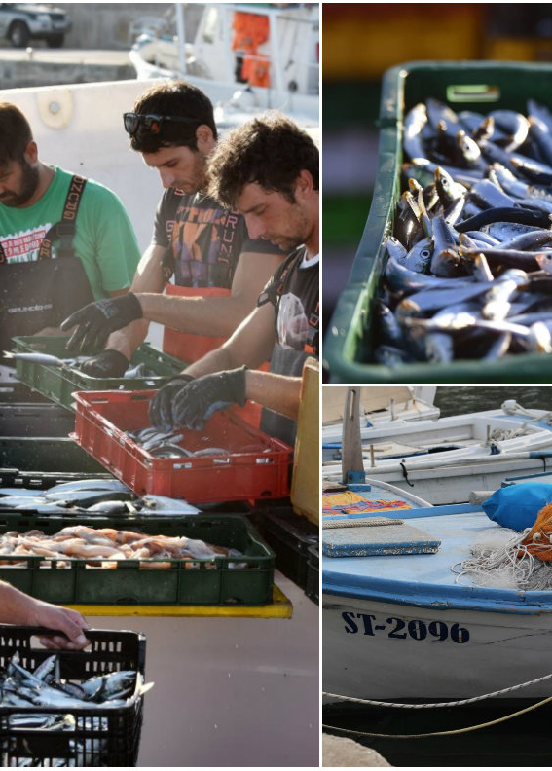
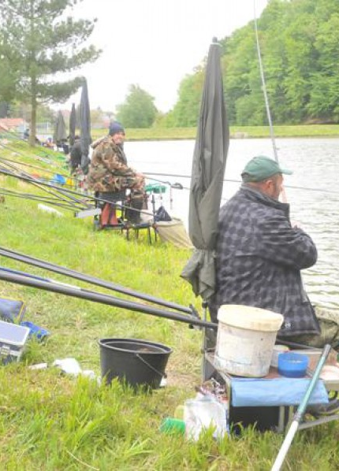
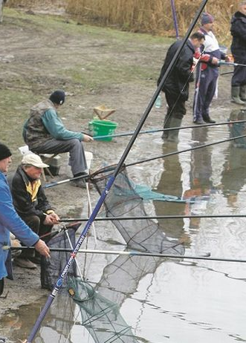

Slide 4
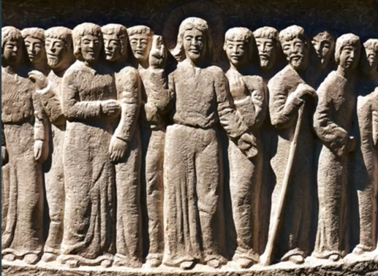
ISUSOVI UČENICI
Apostoli

Slide 5
-apostol (grč. apostolos) = poslanik, glasnik

Slide 6
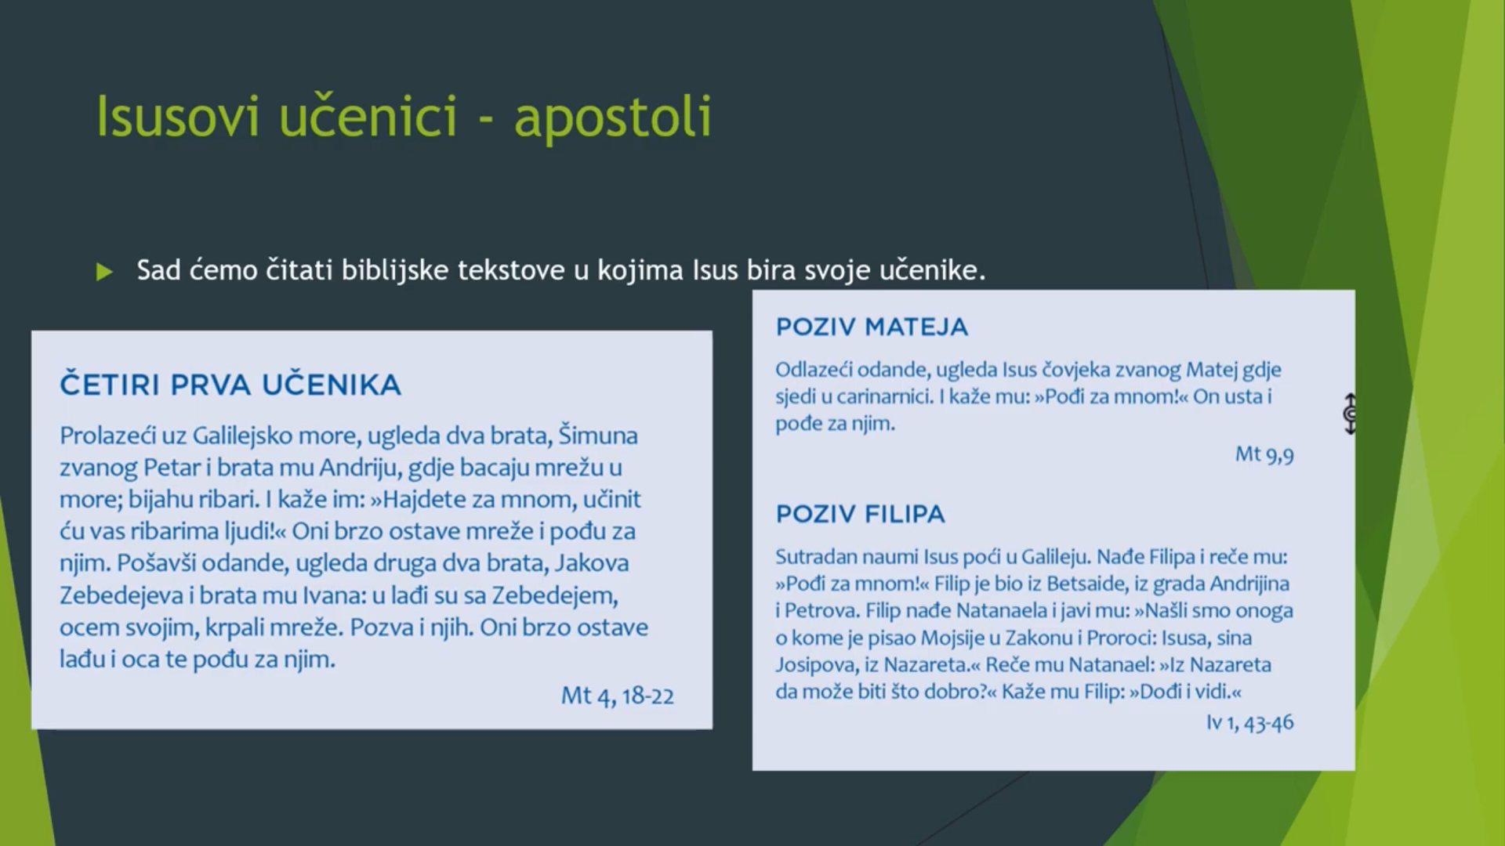

Slide 7
Nabrojite imena koja ste zapamtili.
Kojeg su zanimanja bili Isusovi učenici?
Što Isus traži od njih?
Jeste li primjetili što su ljudi sve ostavili da bi pošli za njim?
Kako shvaćate rečenicu: „Učinit ću vas ribarima ljudi.”

Slide 8
Izbor dvanaestorice (Mk 3,13-19)
Uziđe na goru i pozove koje sam htjede. I dođoše k njemu. ¹⁴I ustanovi dvanaestoricu da budu s njime i da ih šalje propovijedati ¹⁵s vlašću da izgone đavle. ¹⁶Ustanovi dakle dvanaestoricu: Šimuna, kojemu nadjenu ime Petar, ¹⁷i Jakova Zebedejeva i Ivana, brata Jakovljeva, kojima nadjenu ime Boanerges, to jest Sinovi groma, ¹⁸i Andriju i Filipa i Bartolomeja i Mateja i Tomu i Jakova Alfejeva i Tadeja i Šimuna Kananajca ¹⁹i Judu Iškariotskoga, koji ga izda.

Slide 9
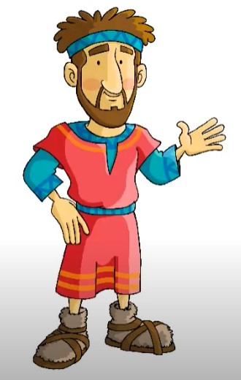
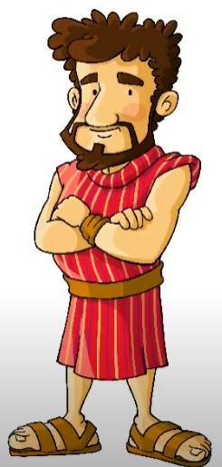
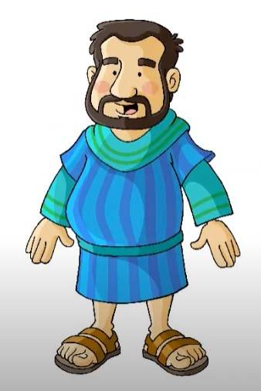
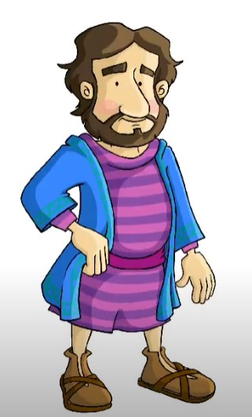
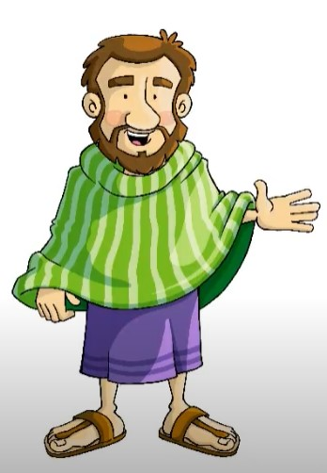
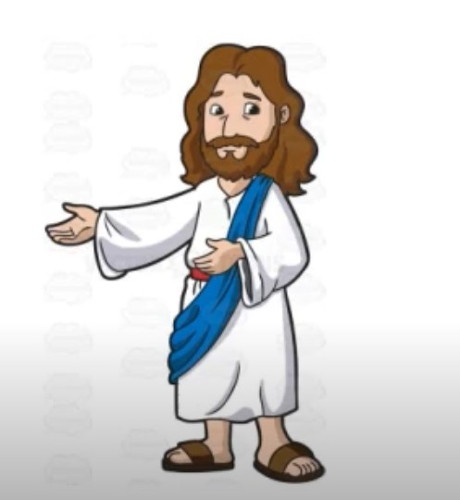
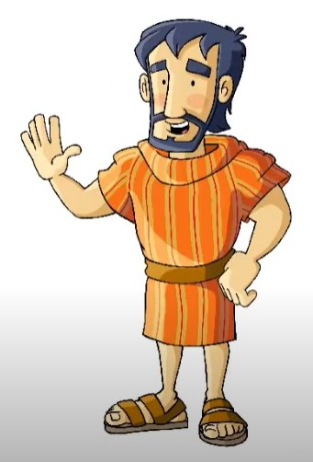
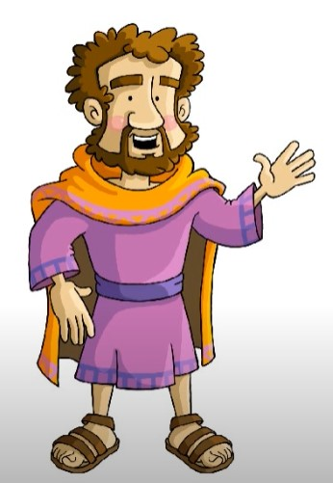
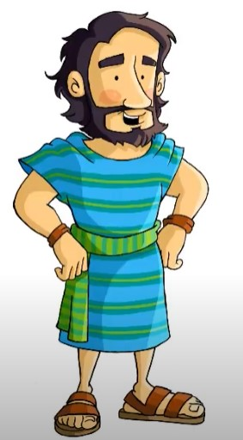
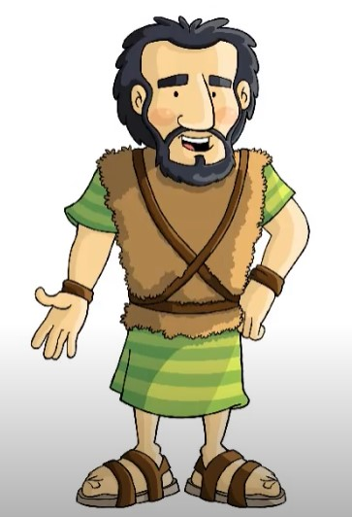
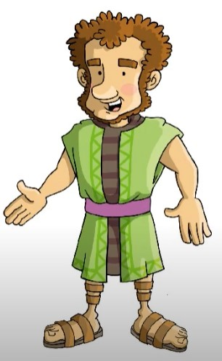
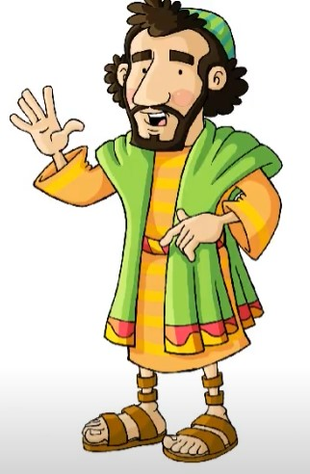
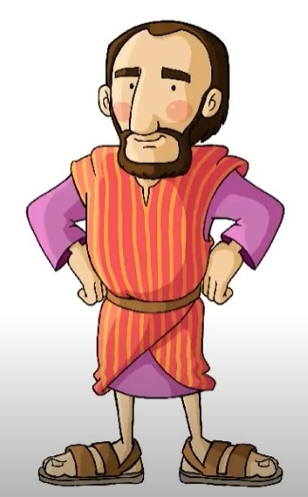
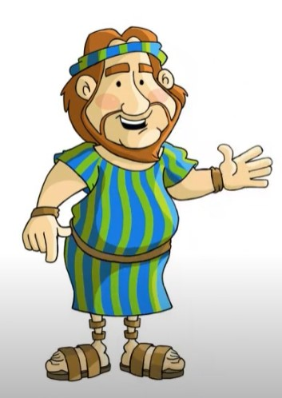

Slide 10
Žene u službi Isusovoj (Lk 8, 1-3)
Zatim zareda obilaziti gradom i selom propovijedajući i navješćujući evanđelje o kraljevstvu Božjemu. Bila su s njim dvanaestorica ²i neke žene koje bijahu izliječene od zlih duhova i bolesti: Marija zvana Magdalena, iz koje bijaše izagnao sedam đavola; ³zatim Ivana, žena Herodova upravitelja Huze; Suzana i mnoge druge. One su im posluživale od svojih dobara.

Slide 11
Isusovi učenici - apostoli
-apostol (grč. apostolos) = poslanik, glasnik
-Apostoli su:
-tri godine provodili s Isusom
-slušali Isusov nauk i učili o Božjem
kraljevstvu
-svjedoci Isusovih riječi, njegovih djela, Isusove muke i uskrsnuća
-zadaća apostola:
da svima prenesu Radosnu vijest kako Bog voli sve ljude

Slide 12
Domaća zadaća: Apostol ???? (ime)
-odaberi jednog apostola,
-istraži (Internet, digitalni udžbenik ili neka druga dostupna
literatura) životopis odabranog apostola,
-napiši kratki životopis (nemoj samo kopirati tekst),
pokušaj izdvojiti važne podatke iz njegova života, životopis
napiši u prvom licu, pokušaj otkriti kako umjetnici
prikazuju izabranog apostola (koji mu je simbol, zašto?,
simbol nacrtaj)
-obavezno navedi literaturu koju si koristio/koristila

Slide 13
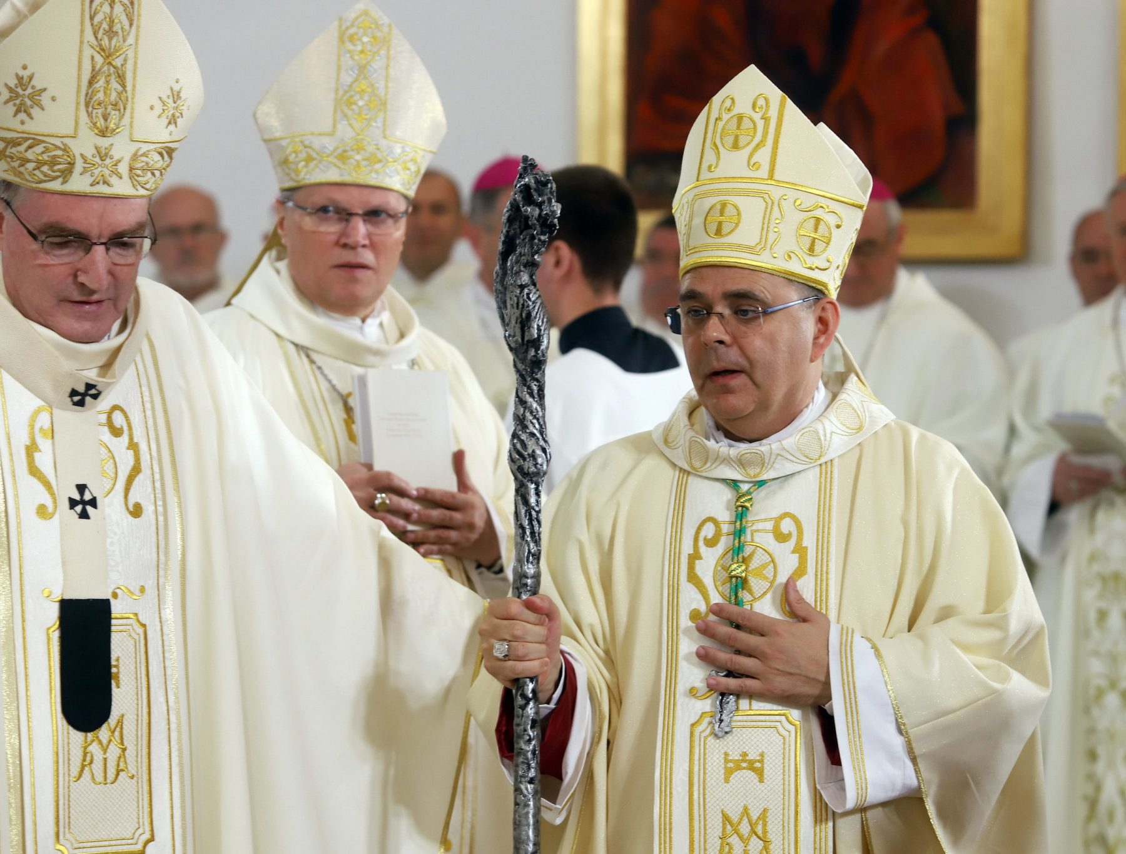
Isusovi učenici danas
-Svi su kršćani pozvani biti apostoli, svjedoci i širitelji Isusove radosne vijesti o Božjem kraljevstvu
-biskupi, kao nasljednici apostola

Slide 14
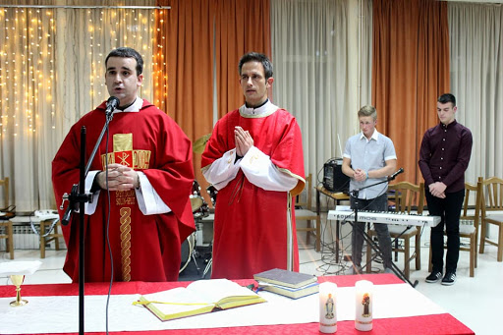
Isusovi učenici danas
-Svi su kršćani pozvani biti apostoli, svjedoci i širitelji Isusove radosne vijesti o Božjem kraljevstvu
-biskupi, kao nasljednici apostola
-svećenici, đakoni, kao najbliži suradnici biskupa

Slide 15
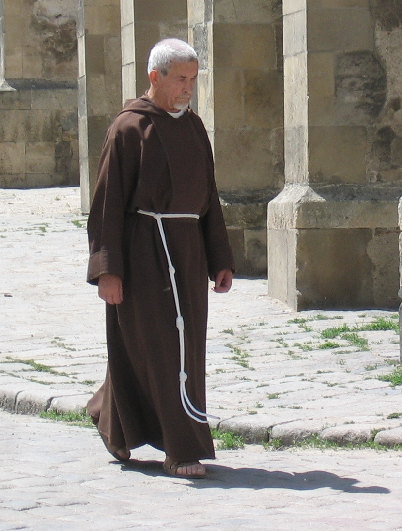
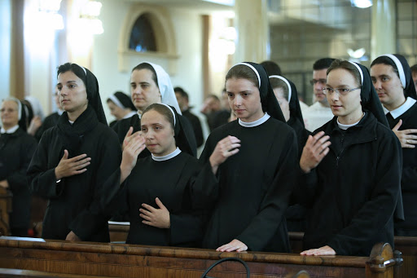
Isusovi učenici danas
-Svi su kršćani pozvani biti apostoli, svjedoci i širitelji Isusove radosne vijesti o Božjem kraljevstvu
-biskupi, kao nasljednici apostola
-svećenici, đakoni, kao najbliži suradnici biskupa
-redovnici i redovnice

Slide 16
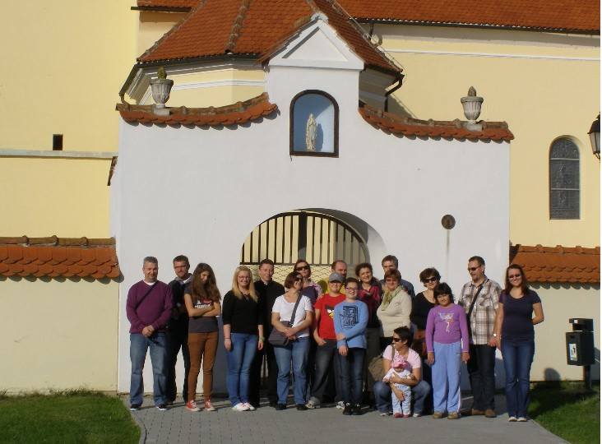
Isusovi učenici danas
-Svi su kršćani pozvani biti apostoli, svjedoci i širitelji Isusove radosne vijesti o Božjem kraljevstvu
-biskupi, kao nasljednici apostola
-svećenici, đakoni, kao najbliži suradnici biskupa
-redovnici i redovnice
-vjernici laici, svi oni vjernici koji nisu svećenici

Slide 17


